Slide 1
Модели обучения
Пассивная
Активная
Интерактивная

Slide 2
Музейные
странички

Slide 3
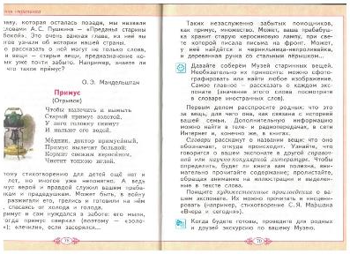
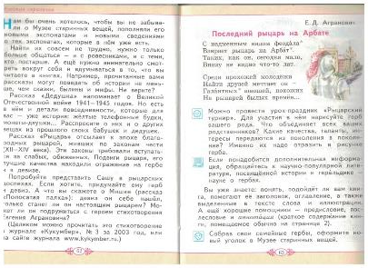
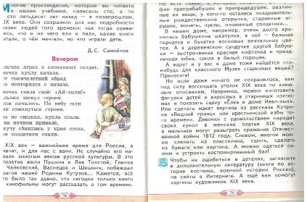
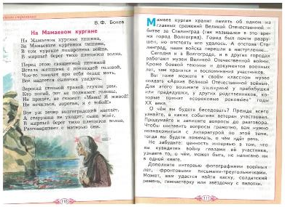
Музейные странички
Валерии Алексеевны Лазаревой
как средство организации
интерактивного классного музея
МАОУ «Гимназия №8»
Еремчук Ольга Николаевна
учитель начальных классов
высшей квалификационной категории

Slide 4
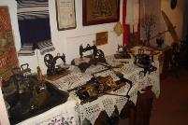
музейные странички
музейная педагогика
музей
педагогика
Учреждение, занимающееся собиранием, изучением, хранением и экспонированием предметов - памятников естественной истории, материальной и духовной культуры, а также просветительской и популяризаторской
деятельностью
Наука о
воспитании и
обучении
Толковый словарь русского языка
С.И.Ожегов, Н.Ю.Шведова

Slide 5
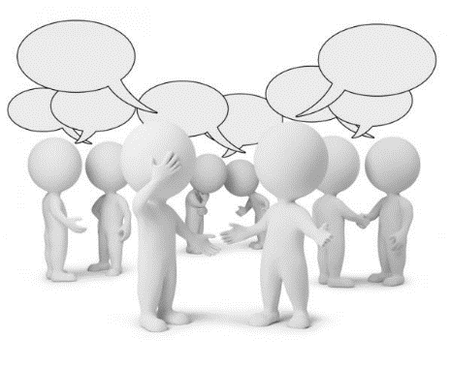
Музейная педагогика
Инновационная технология
в сфере личностного воспитания детей,
создающая условия погружения личности
в специально организованную
предметно-пространственную среду

Slide 6
Принципы
музейной педагогики
интерактивности
комплексности
программности
«музейных диалогов»
индивидуализации

Slide 7
учить ребёнка видеть историко-культурный контекст окружающих вещей
формировать понимание взаимосвязи исторических эпох и своей причастности к иному времени
формировать способность к воссозданию образа соответствующей эпохи на основе общения с культурным наследием
развивать способность к эстетическому созерцанию и сопереживанию
вызывать уважение к другим культурам
развивать способность и потребность самостоятельно осваивать окружающий мир путём изучения культурного наследия разных эпох и народов
З А Д А Ч И

Slide 8
На первый план выдвигается задача помочь ребёнку увидеть «музей» вокруг себя,
т.е. раскрыть перед ним
историко-культурный контекст обыкновенных вещей, окружающих его в повседневной жизни, научить самостоятельно анализировать, сопоставлять, делать выводы

Slide 9
вос-
при-
ятие
по-нима-ние
осмыс-ли-
вание
зак-репле-ние
при-мене-ние

Slide 10
Если человек не любит хотя бы изредка смотреть на старые фотографии своих родителей, не ценит память о них, оставленную в саду, который они возделывали, вещах, которые им принадлежали,- значит, он не любит их. Если человек не любит старые улицы,- значит, у него нет любви к своему народу. Если человек равнодушен к памятникам истории своей страны,- он, как правило, равнодушен к своей стране
Дмитрий Сергеевич Лихачёв

Slide 11
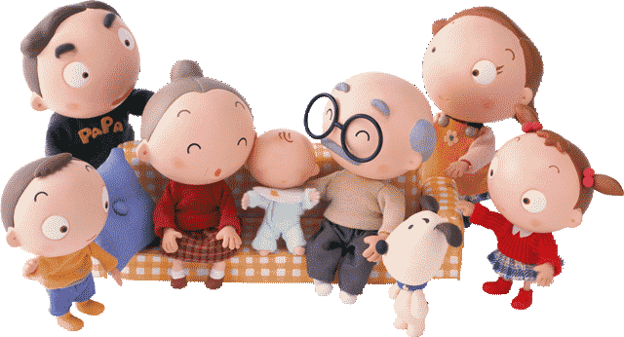
Важная особенность мини-музея
в развивающей среде –
участие в их создании
ВСЕЙ СЕМЬИ!

Slide 12
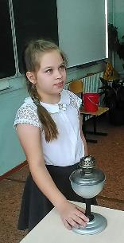
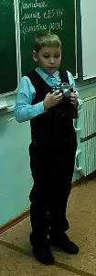
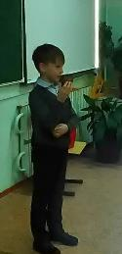
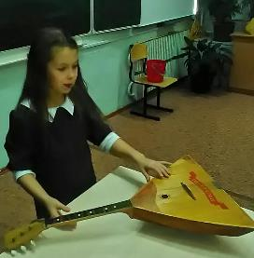
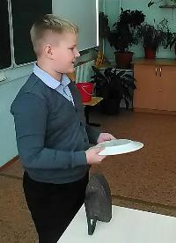
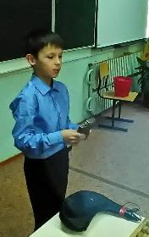
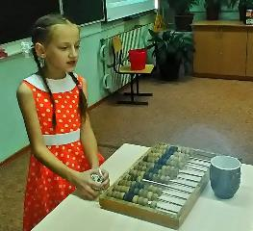

Slide 13
Методический аспект
Работа с детьми предполагает не только качество и количество полученной информации в ходе знакомства с экспозициями мини-музея, –
важно добиться у детей
пробуждения творческой активности

Slide 14
Результативность
У ребенка появляется шанс стать интеллигентным человеком, с детства приобщенным к культуре и к одному из ее замечательных проявлений – музею
Дети, полюбив и освоив музейное пространство, станут в старшем возрасте наиболее благодарными и восприимчивыми посетителями музейных выставок и культурных событий, приобретут познавательный интерес к «настоящему» музею
У детей формируется ценностное отношение к истории, появляется интерес к музеям и выставкам, развивается эмоциональный отклик

Slide 15
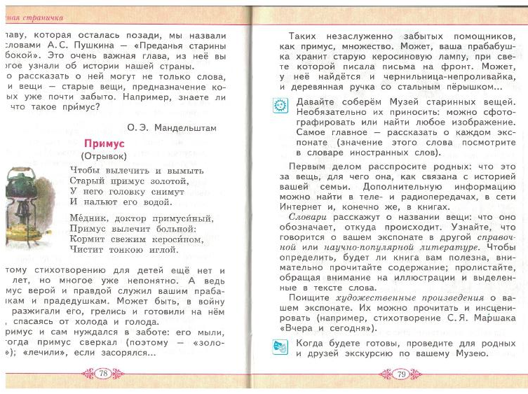

Slide 16
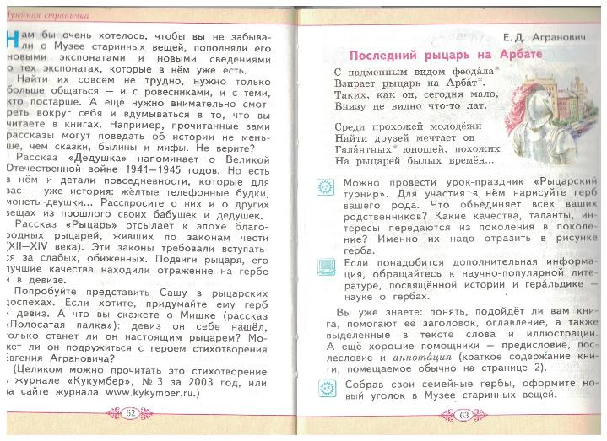

Slide 17
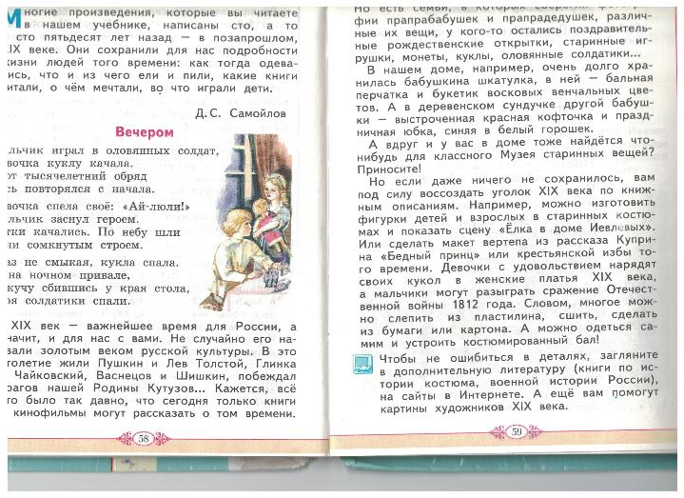

Slide 18
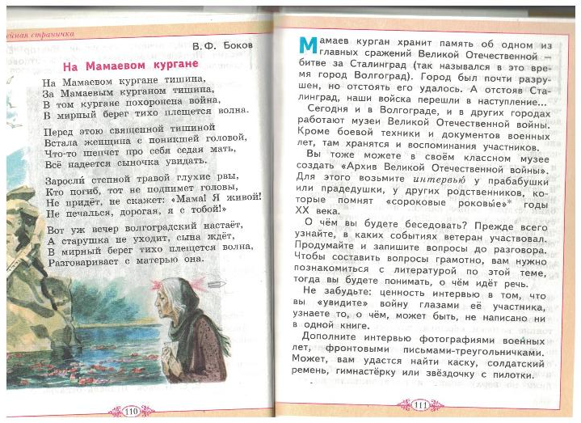

Slide 19
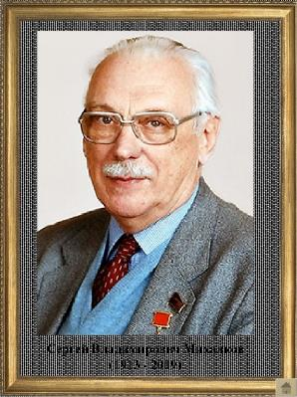
Только тот, кто любит,
ценит и уважает
накопленное
и сохранённое
предшествующим
поколением,
может любить Родину,
узнать её,
стать подлинным патриотом
Сергей Михалков

